Slide 1
Schoolreis leerjaar 3
Internationalisering: Marianum over de Grens
04-02-2025

Slide 2
Programma informatiebijeenkomst
Waarom gaan we op reis?
Informatie schoolreis leerjaar 3
Bestemmingen en reisorganisatie
Organisatoren per bestemming
Bijdrage ouders / verzorgers
Contact
Informatie komende weken
Inventarisatie bijdrage

Slide 3
Waarom gaan we op reis?
Internationale ervaring
Schoolbreed leerjaar 3
Educatieve, culturele en sportieve elementen
Sociale ontwikkeling en verbondenheid versterken door gezamenlijke schoolreis

Slide 4
Informatie schoolreis leerjaar 3
Week 27 (vertrek maandag 30 juni t/m 3 of 4 juli)
Bestemmingen
Organisatiemogelijkheid
Groepsgrootte
Begeleiders
Aanspreekpunten
Risico voor of tijdens reis

Slide 5
Bestemmingen en reisorganisatie
Praag: o.a. Theresienstadt en Skodafabriek
Berlijn: o.a. Berlijnse muur, Brandenburgertor
Parijs: o.a. Seine, Arc de Triomphe en Monmartre
Ardennen: Mountainbiken, Kajakken en andere outdooractiviteiten
Thuisblijfprogramma: - Bezoek aan grote stad in Nederland - Culturele, sportieve en educatieve activiteiten

Slide 6
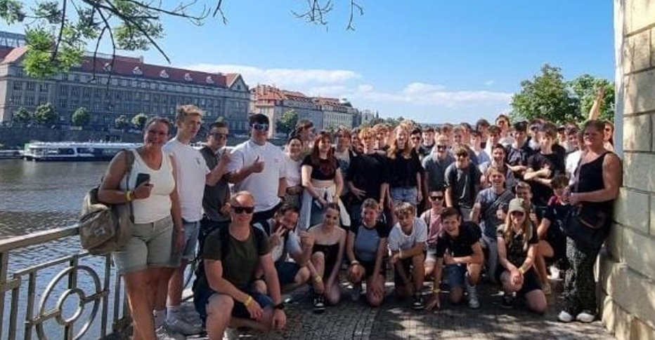
Organisatoren per bestemming
Praag; Felix Brummelhuis en Liesbeth Enserink
Berlijn; Sander Baten
Ardennen; Sander Wieggers
Parijs; Mandy Stokkers
Thuisblijfprogramma; Eline Bosch

Slide 7
Bijdrage ouders / verzorgers
Marianum ouderbijdrage laag gehouden
Programma en uitvoerbaarheid
€400 Buitenlandse bestemmingen €125 Thuisblijfprogramma
Alternatieve betalingsregelingen

Slide 8
Contact
Algemene vragen:
m.kamphuis@marianum.nl (Lichtenvoorde)
t.gronewold@marianum.nl (Groenlo)
Organisatoren:
Ardennen: s.wieggers@marianum.nl
Praag: f.brummelhuis@marianum.nl
Parijs: m.stokkers@marianum.nl Berlijn: s.baten@marianum.nl Thuisblijfprogramma: e.bosch@marianum.nl

Slide 9
Informatie komende weken:
Brief voor de fysieke bijeenkomsten volgt
- 11 maart in Groenlo of Lichtenvoorde
5 februari krijgt u een mail over de betaling - Eventueel in de ongewenste email / spam
- Mail van beide ouders / verzorgers
Betalingsmogelijkheden in termijnen - Mentor / Teamleider

Slide 10
Inventarisatie betalingsbereidheid Anoniem

